Slide 1

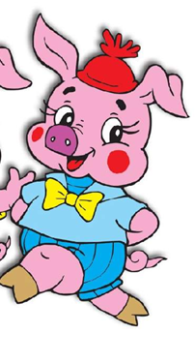
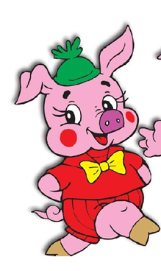
Шагаа – ыдыктыг байырлалывыс!

Slide 2
Тыва чонум чанчылдары Тывызыксыг аажок чараш. Шаандан тура чаңчыл болган Шагаа деп бир байырлал бар. Шагаа дээрге тыва чоннуң Чаагай сүзүк, чаңчылы-дыр. Айның чаазын, хүннүң эртенин Алгап йѳрээн байыры-дыр.

Slide 3
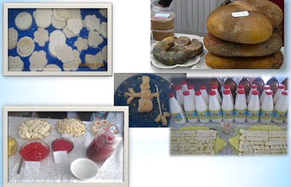

Slide 4


Slide 5
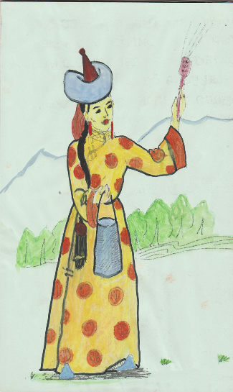

Slide 6
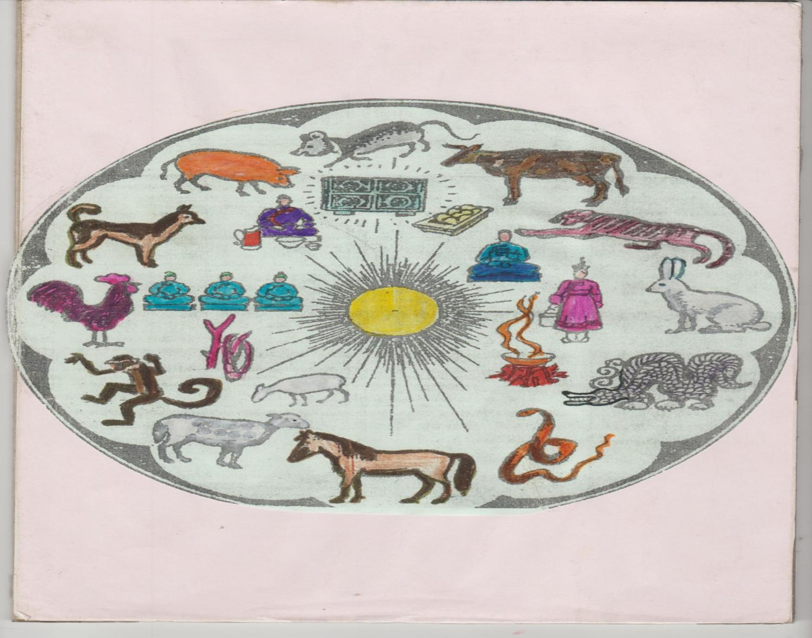

Slide 7
Шагаанын ёзулалдары:
Саң салыры, чалама баглаары, чажыг чажары болгаш йѳрээл салыры, чалбарыыры, ак харга арыгланып кактаныры, чуңгулаары, мѳѳрейлиг оюннар ойнаары, Шагаа дою кылыры.

Slide 8
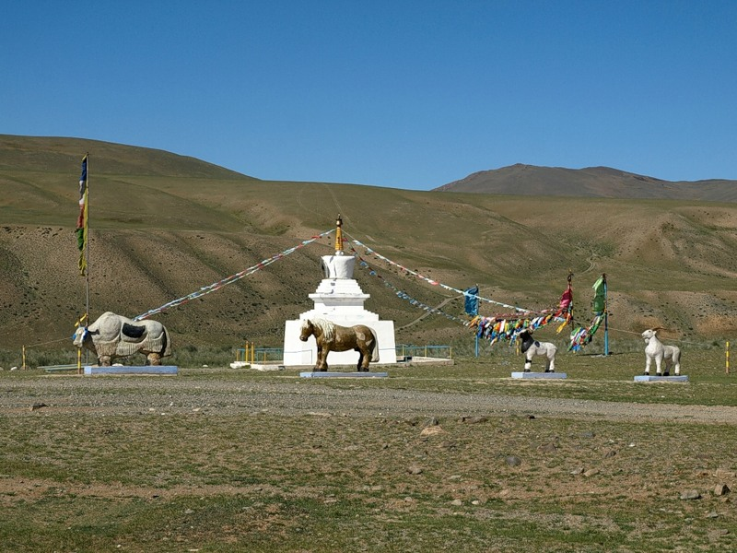
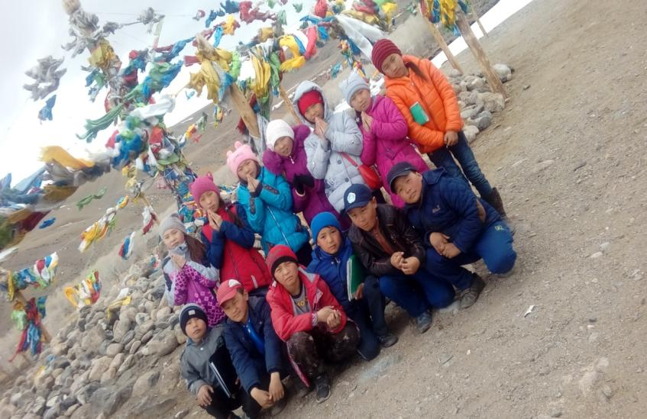
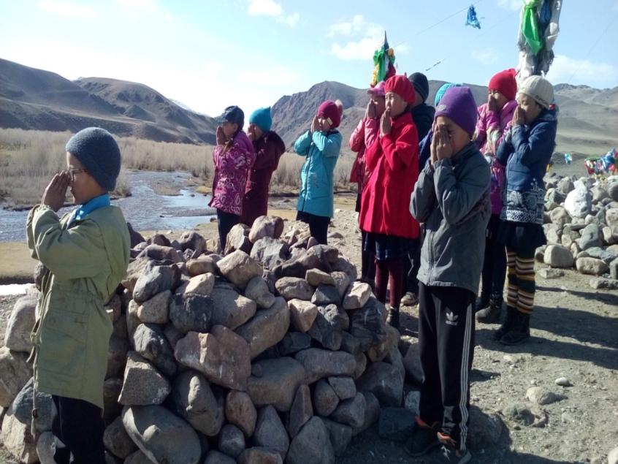

Slide 9
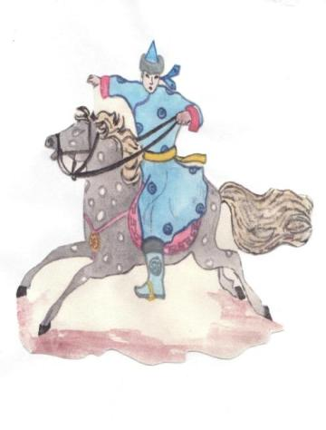
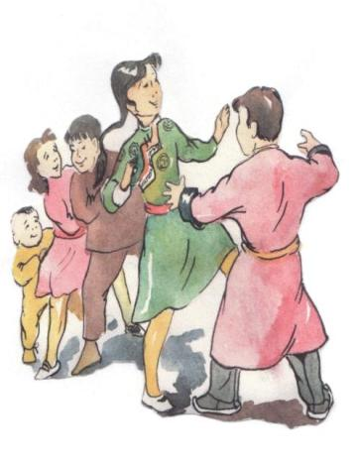
Шагааның оюннары:
«Аскак – кадай», «Согур - Аза»;
«Тевек»;
«Улустуң аас чогаалының биче хевирлеринге мѳѳрейлежири»;
«Чинчи чажырары»;
«Кажык»;
«Хуреш», «Хурежип ойнаары»;
«Аржыыл кагары», «Баг кагары»…

Slide 10
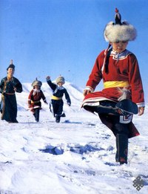
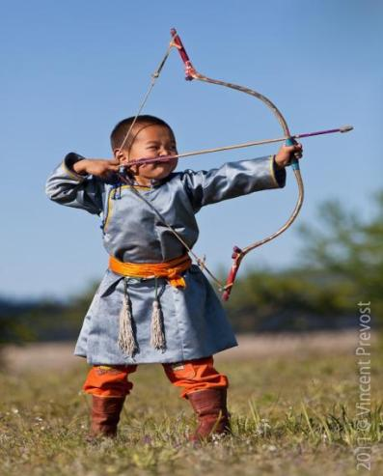
Тевектээри
Шагаа хүнү мѳѳрейлиг,
Адыг-чарыш маргылдаалыг.
Чадан адаал, багдан кагаал,
Адааннажып тевек тевээл.

Slide 11
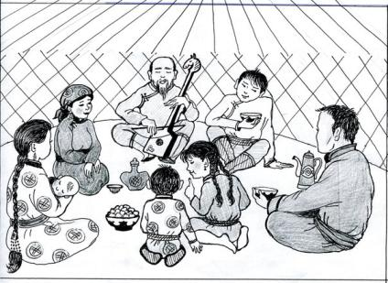
Тыва чонум тывынгыр чон,
Дынгылдайлап ойнап-хѳглээр.
Тывызыктап маргыжаалам,
Тыпаан кижи догааштырзын!
Үлегер сѳсте нүгүл чок.
Үер сугда байлаң чок.
Үлегер домактардан
Угаады кааптаалыңар, че!

Slide 12
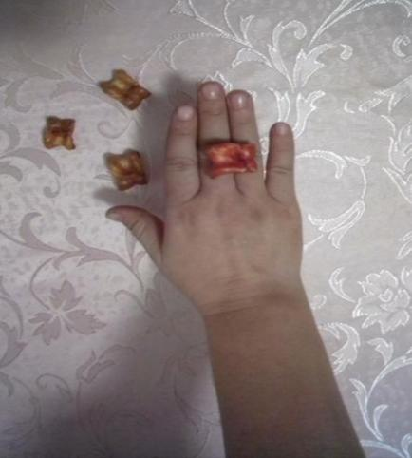
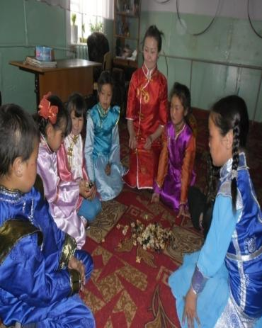
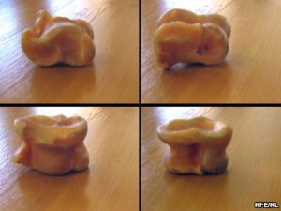
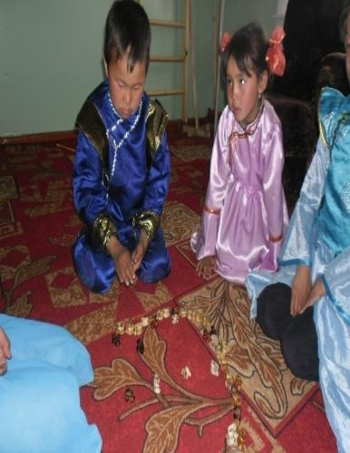
Кажыкты ойнаары
Кажыкты дүжүрүп кагары;
Кажыкты хожулап кагары
Кажык адары;
Кажык-биле аът чарыштырары;
Кажыкты чыттырып кагары;

Slide 13
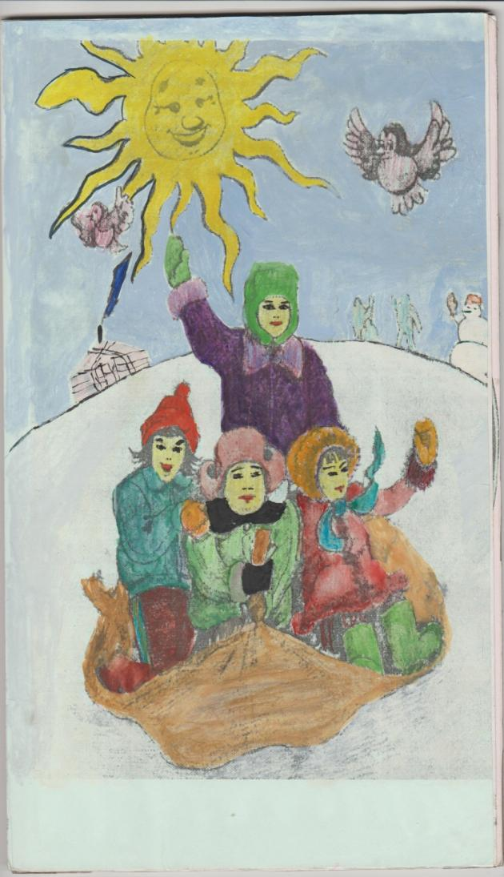
Кичээнгейлиг ажылдааныңар дээш четтирдивис!

